Slide 1
ỨNG DỤNG WEB HỖ TRỢ TRƯNG BÀY NÔNG SẢN
TRƯỜNG ĐẠI HỌC QUY NHƠN
KHOA CÔNG NGHỆ THÔNG TIN
Giảng viên : Nguyễn Thanh Bình
Nhóm : Nguyễn Công Thành
Nguyễn Thị Kiều Duyên

Slide 2
NỘI DUNG
Giới thiệu về đề tài
Một số chức năng
Đăng nhập admin.
Xem theo loại nông sản.
Xem chi tiết nông sản.
Tìm kiếm nông sản
Quản lý nông sản và loại nông sản.
Thêm mới.
Cập nhập.
Xóa.

Slide 3
1. Giới thiệu về đề tài
Ứng dụng Web hỗ trợ trưng bày nông sản, giúp mọi người có thể trực tiếp tìm hiểu, thu thập thông tin về nông sản một cách đầy đủ và chi tiết nhất. Qua đó, hạn chế mua phải hàng kém chất lượng dẫn đến những ảnh hưởng trực tiếp đến sức khỏe của người dùng.
Phân loại được từng loại nông sản khác nhau, để tìm kiếm một cách nhanh chóng và thuận tiện hơn.

Slide 4
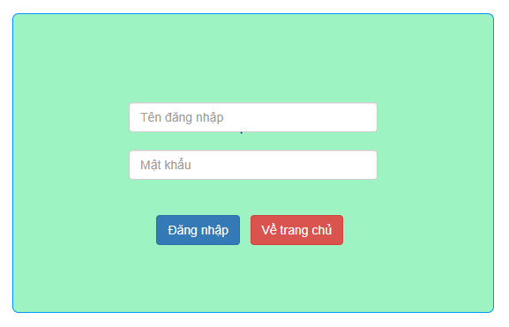
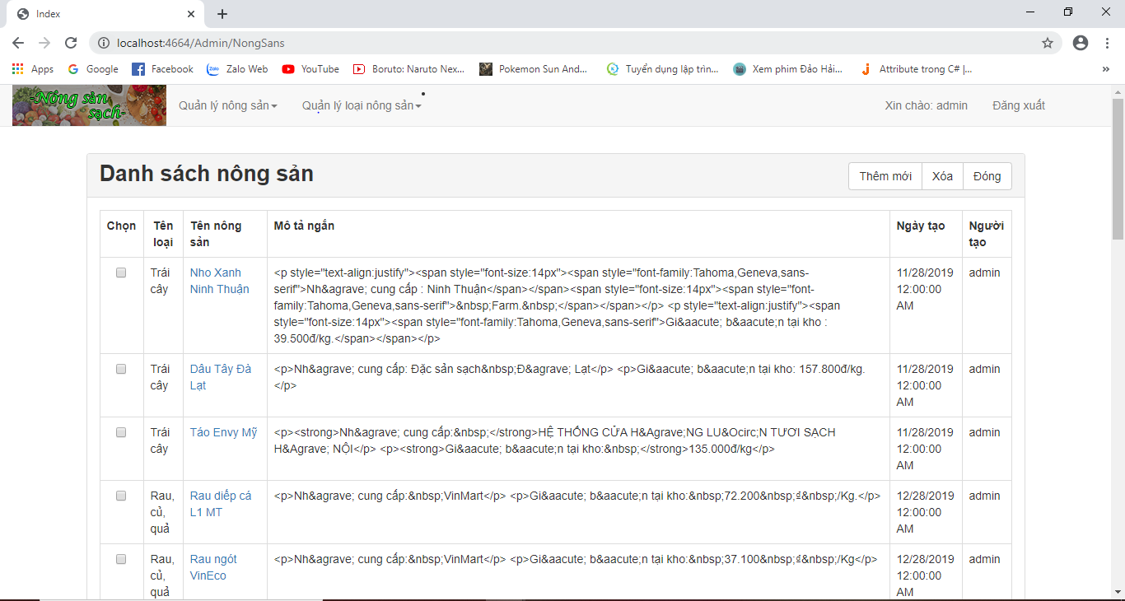
2. Một số chức năng
Đăng nhập admin

Slide 5
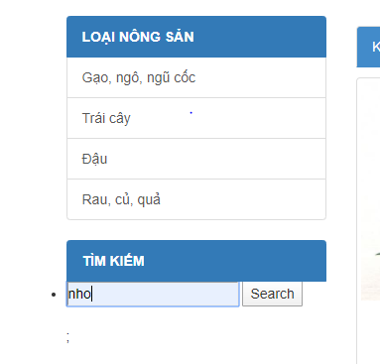
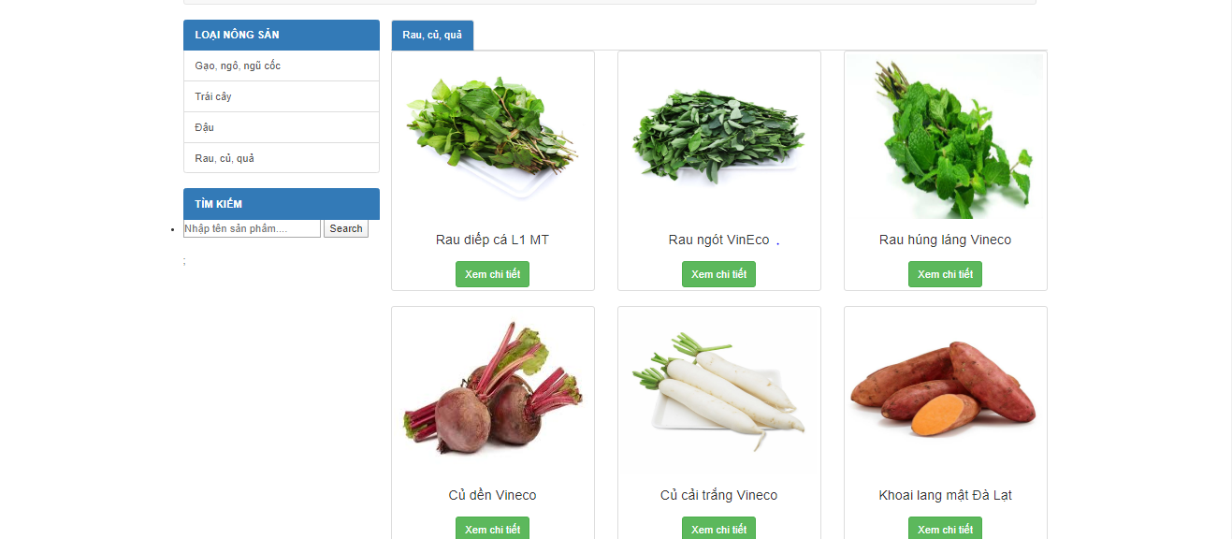
2. Một số chức năng
Xem theo loại nông sản

Slide 6
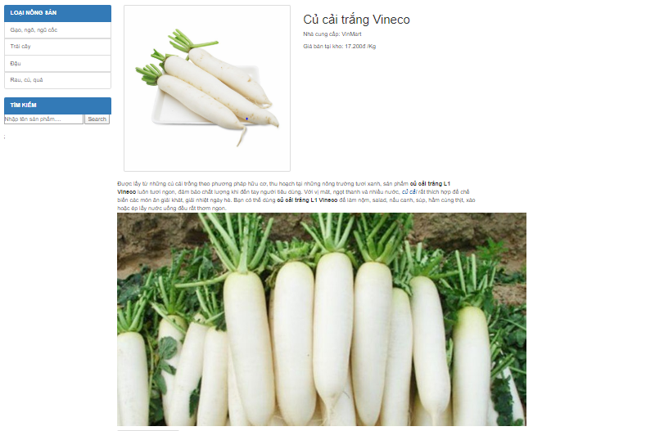
2. Một số chức năng
Xem chi tiết nông sản

Slide 7
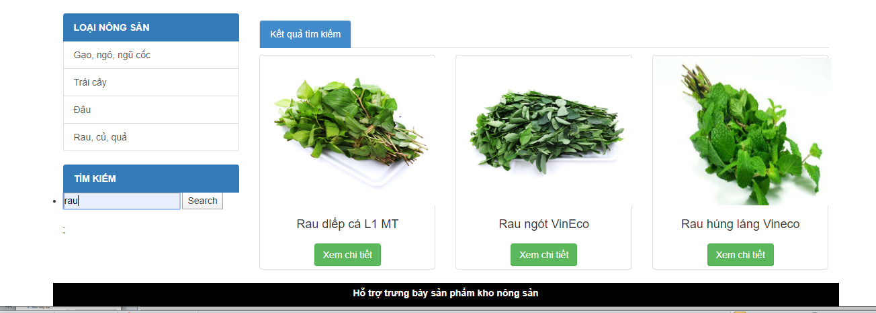
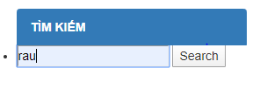
2. Một số chức năng
Tìm kiếm nông sản

Slide 8
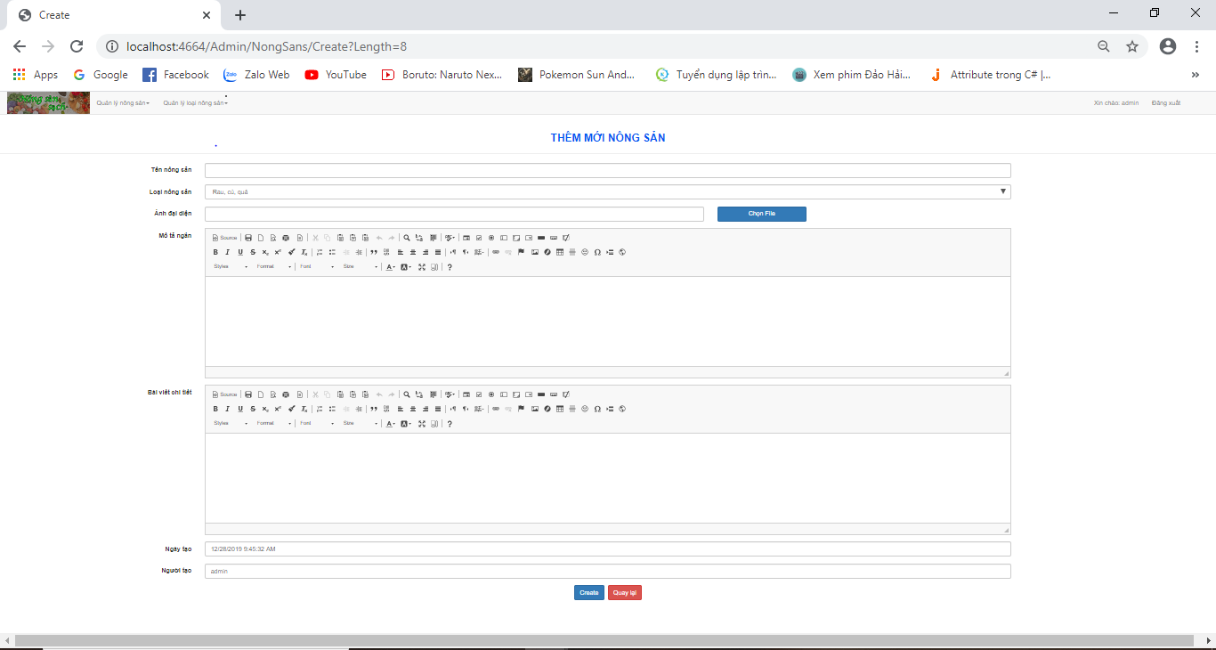
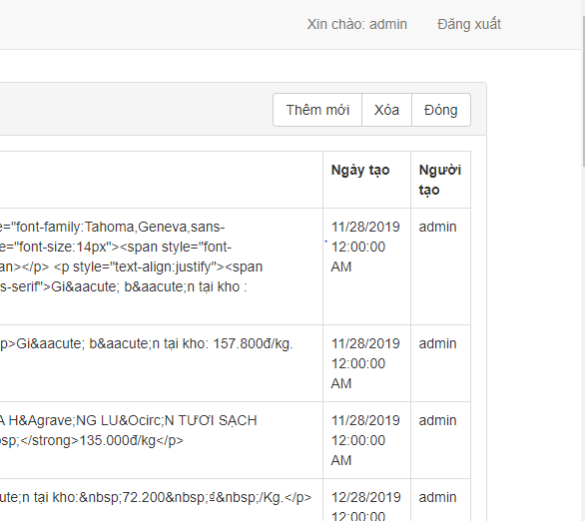
2. Một số chức năng
Quản lý nông sản và loại nông sản
Thêm nông sản

Slide 9
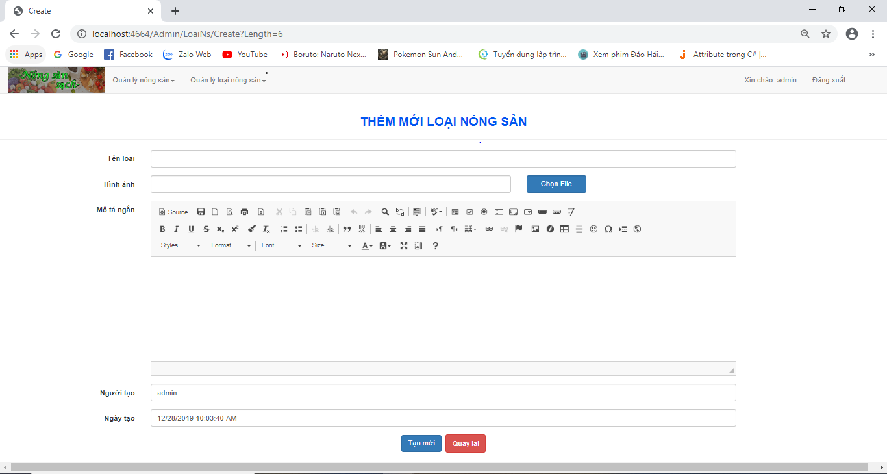
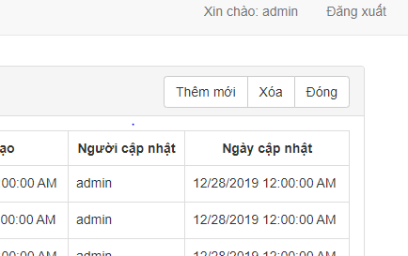
2. Một số chức năng
Quản lý nông sản và loại nông sản
Thêm loại nông sản

Slide 10
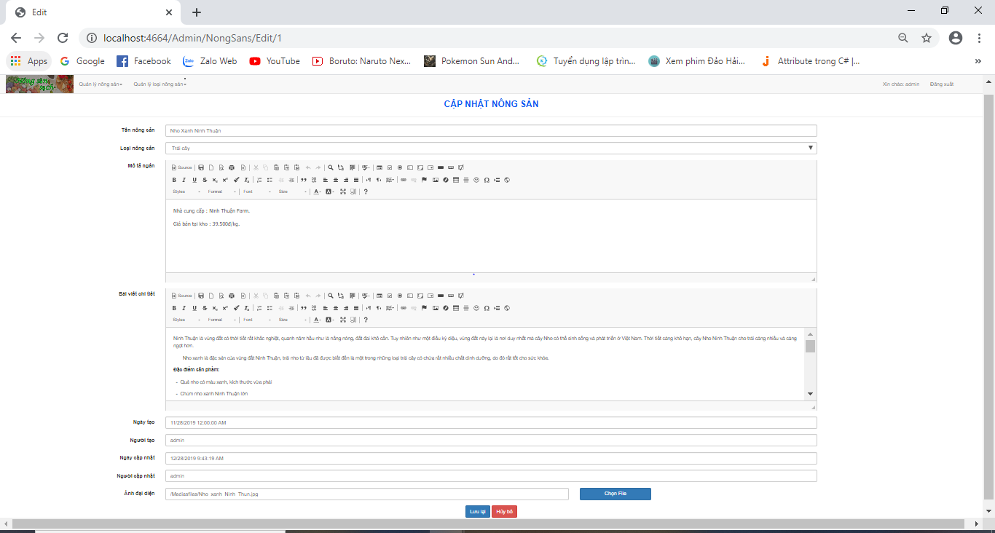
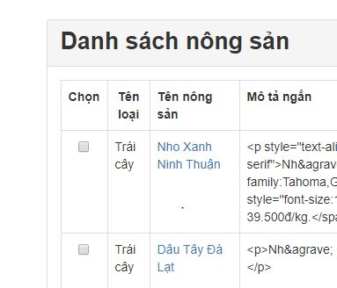
2. Một số chức năng
Quản lý nông sản và loại nông sản
Cập nhập nông sản

Slide 11
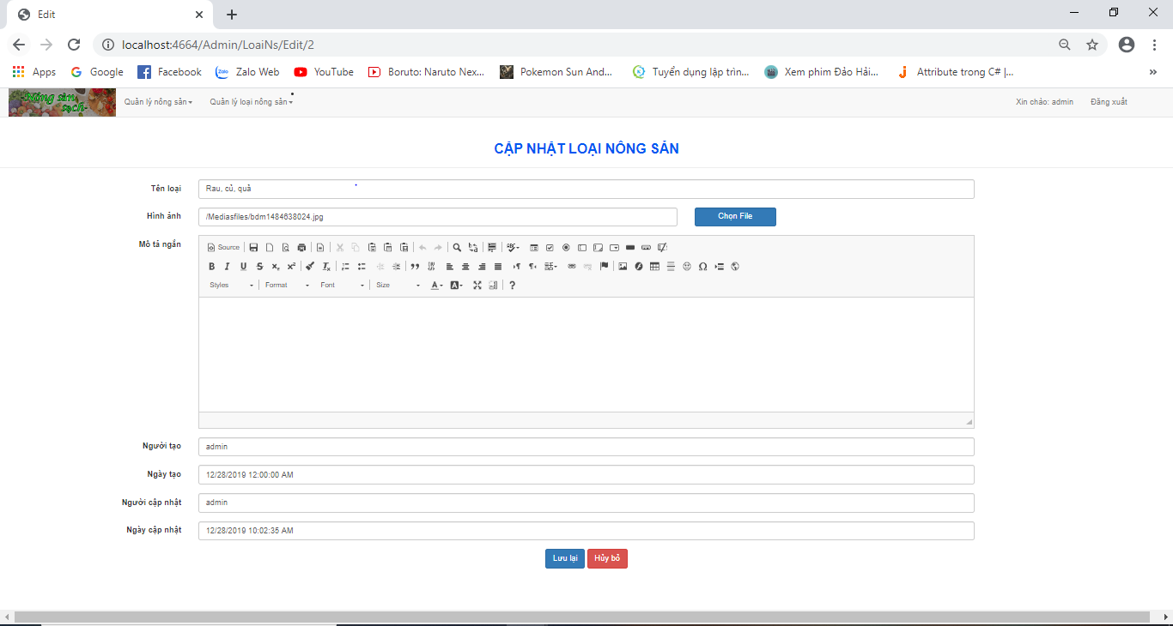
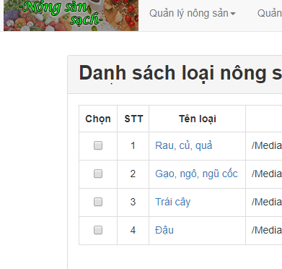
2. Một số chức năng
Quản lý nông sản và loại nông sản
Cập nhập loại nông sản

Slide 12
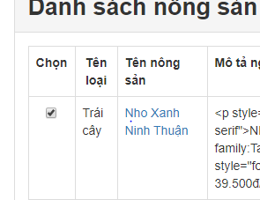
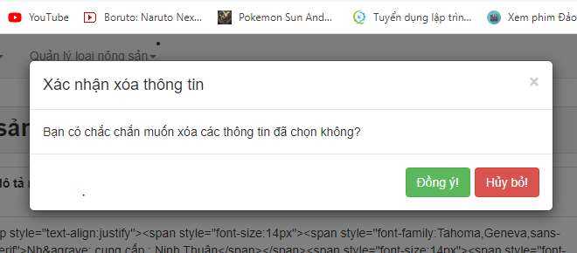


2. Một số chức năng
Quản lý thực phẩm và loại nông sản
Xóa sản phẩm và loại nông sản

Slide 13
Cảm ơn
thầy cô và các bạn đã theo dõi !

